Slide 1


Игра «Лабиринт минотавра»
Авторы: Горохов Илья, Талебин Георгий

Slide 2
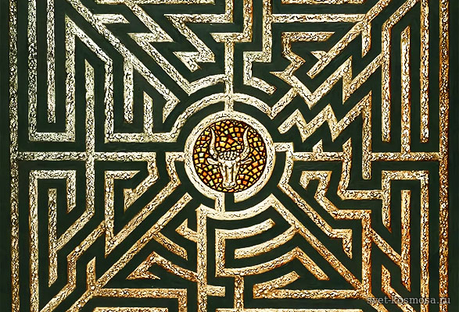
Описание
Сюжет игры по идеи разворачивается в одном из мифов древней Греции - «Лабиринт Минотавра». Героя зовут Тесей он, как и другие прибывшие из Афин был послан на верную смерть. пока Тесей исследует лабиринт он будет встречать монстров и в финальной схватке сможет одолеть главного Босса – «Великого Минотавра: повелителя Лабиринта». После того как Минотавр повержен герою придётся выйти из лабиринта. На этом игра заканчивается

Slide 3
Технологии
Язык программирования Python
Библиотека pygame
Система контроля версии git
Модуль os

Slide 4
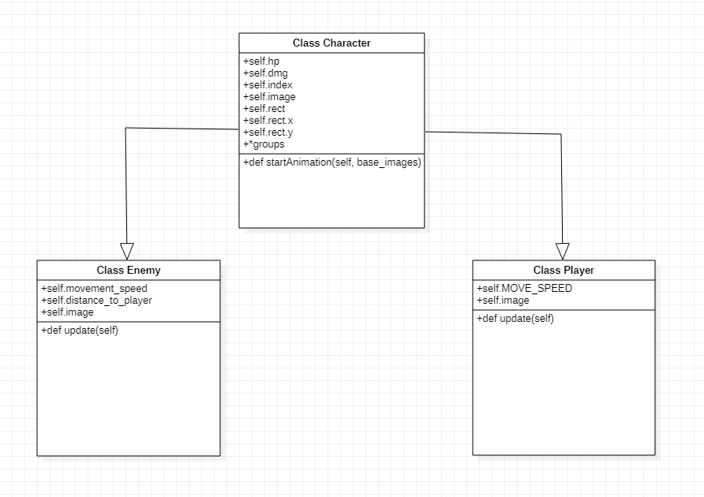
Диаграмма классов

Slide 5
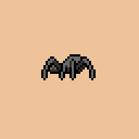

Графический интерфейс
Паук
Главный герой
Блоки

Slide 6
Итоги работы
1. Создали простую игру без сюжета на Python с помощью библиотеки Pygame
2. Получили новые знания и умения, а также закрепили уже полученные

